Slide 1



Analyse systémique des propensions à l’interaction protéique
Maitre de stage:
Marie-Hélène MUCHIELLI-GIORGI
Amiel ABETTAN
IPS2-Equipe GNET

Slide 2
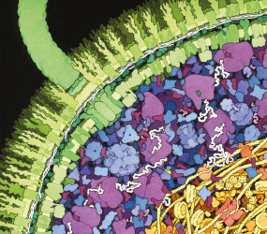
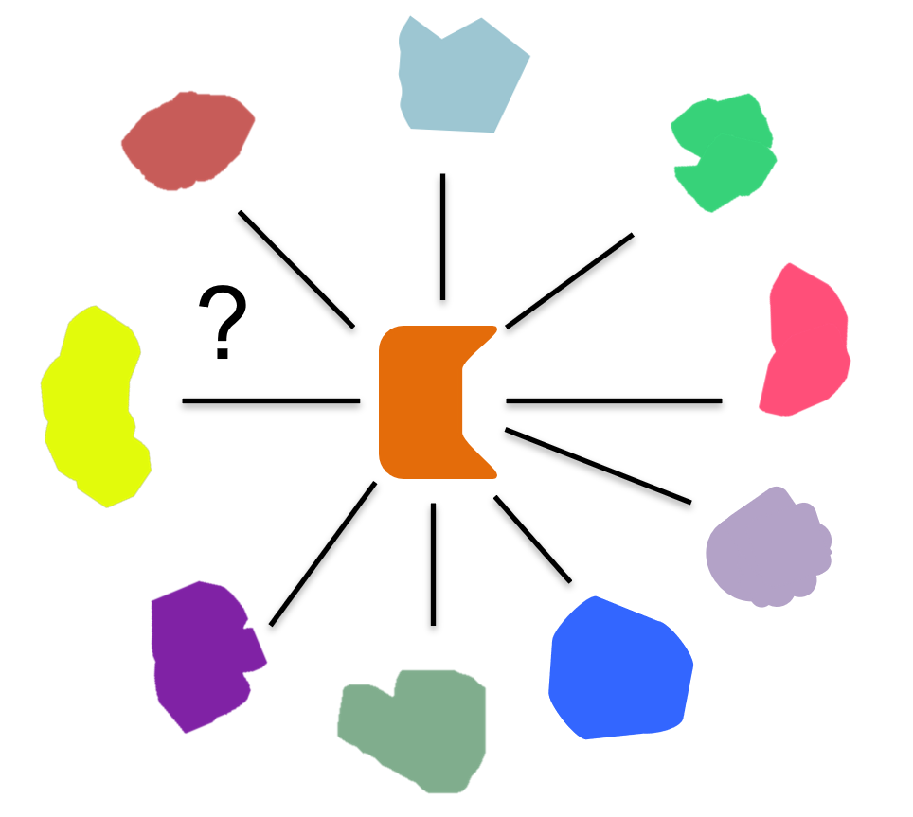
Introduction
Image d’une cellule d’E. coli (Illustration par David S. Goodsell)

Slide 3
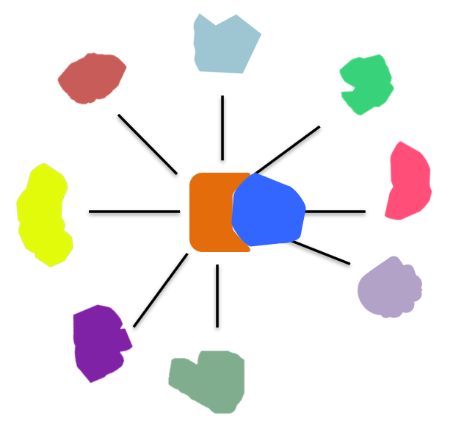
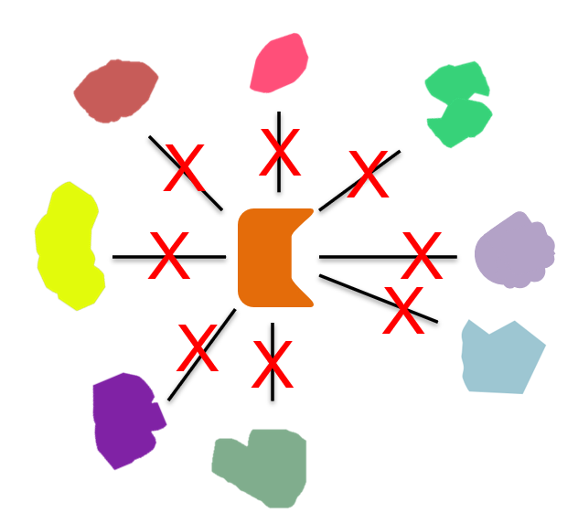
Comment s’opèrent les interactions dans un environnement encombré ?
Comment une protéine fixe le bon partenaire de la bonne manière?
Comment éviter l’accumulation d’interactions délétères ?

Slide 4
Problématique
Quel est l’impact de l’abondance sur le paysage énergétique d’interaction présent à la surface des protéines ?

Slide 5
Méthode de docking
Notes:
J’ai récupéré les données issues des calcules de dockings lancer par Hugo sur le protéome de s.cerevisiae

Slide 6
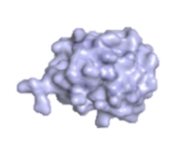
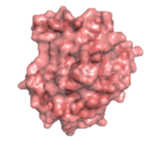
Méthode de docking
Notes:
J’ai récupéré les données issues des calcules de dockings lancer par Hugo sur le protéome de s.cerevisiae

Slide 7
Méthode de docking
Notes:
J’ai récupéré les données issues des calcules de dockings lancer par Hugo sur le protéome de s.cerevisiae

Slide 8
Méthode de docking
Notes:
J’ai récupéré les données issues des calcules de dockings lancer par Hugo sur le protéome de s.cerevisiae

Slide 9
Méthode de docking
Notes:
J’ai récupéré les données issues des calcules de dockings lancer par Hugo sur le protéome de s.cerevisiae

Slide 10
Méthode de docking
Notes:
J’ai récupéré les données issues des calcules de dockings lancer par Hugo sur le protéome de s.cerevisiae

Slide 11
Méthode de docking
Notes:
J’ai récupéré les données issues des calcules de dockings lancer par Hugo sur le protéome de s.cerevisiae

Slide 12
Méthode de docking
Notes:
J’ai récupéré les données issues des calcules de dockings lancer par Hugo sur le protéome de s.cerevisiae

Slide 13
Méthode de docking
Notes:
J’ai récupéré les données issues des calcules de dockings lancer par Hugo sur le protéome de s.cerevisiae

Slide 14
Méthode de docking
Conformation optimale
Notes:
J’ai récupéré les données issues des calcules de dockings lancer par Hugo sur le protéome de s.cerevisiae

Slide 15
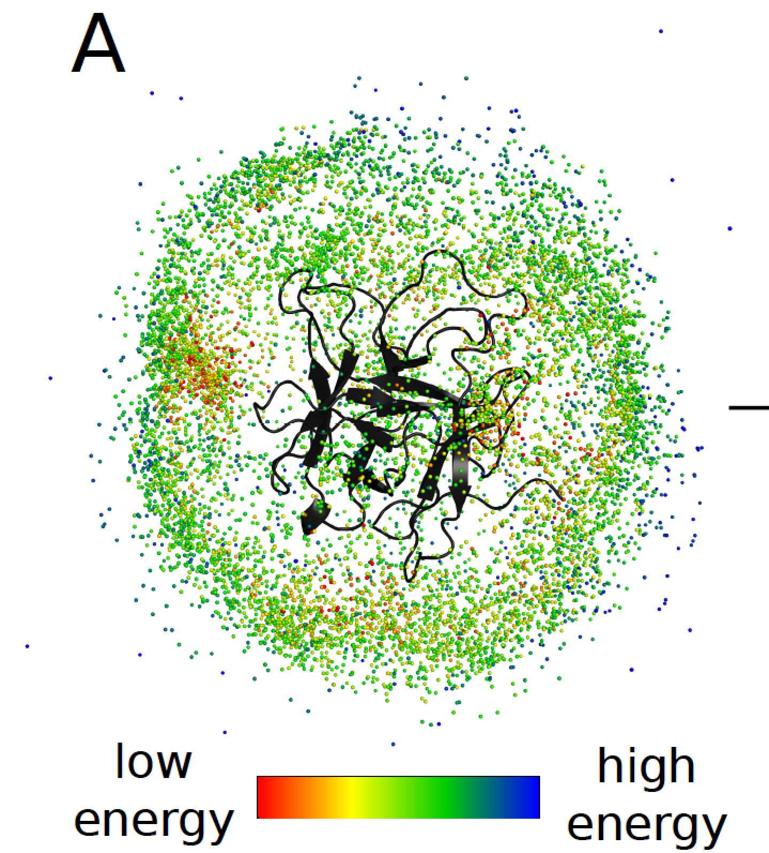
Caractérisation du paysage énergétique d’interaction
Notes:
J’ai récupéré les données issues des calcules de dockings lancer par Hugo sur le protéome de s.cerevisiae

Slide 16

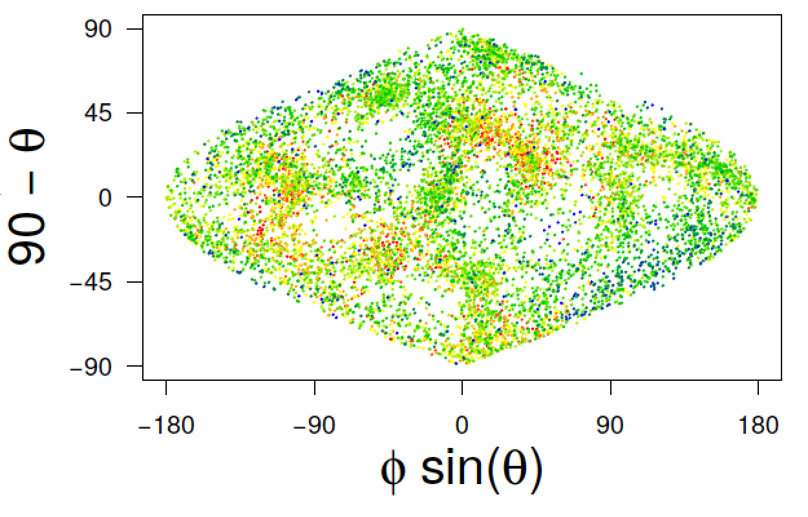
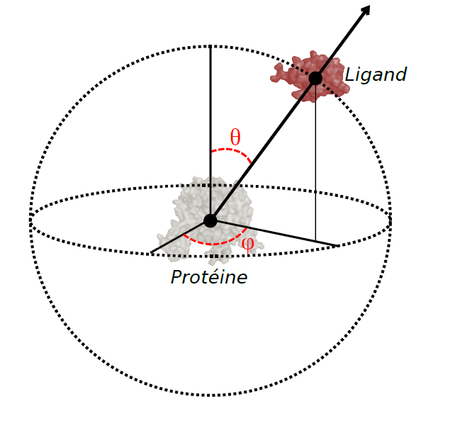
Projection
Projection sinusoïdale
2D
Notes:
Conservation de l’air des surfaces (mais pas de la forme qui est étiré sur les pôles)
logiciel de projection surfmap en cours de publication, développement d’un docker pour que ça fonctionne sur tous les système, mapé n’importe quelle caractéristique à la surface des prots, soumission à jobim
Surfmap logiciel permettant la projection sur de cartes 2D des caractéristiques présentes à la surface des protéines
Je participe car je vais commencer le développement d’un docker pour une utilisation sur tous les os
Soumission à Jobim

Slide 17

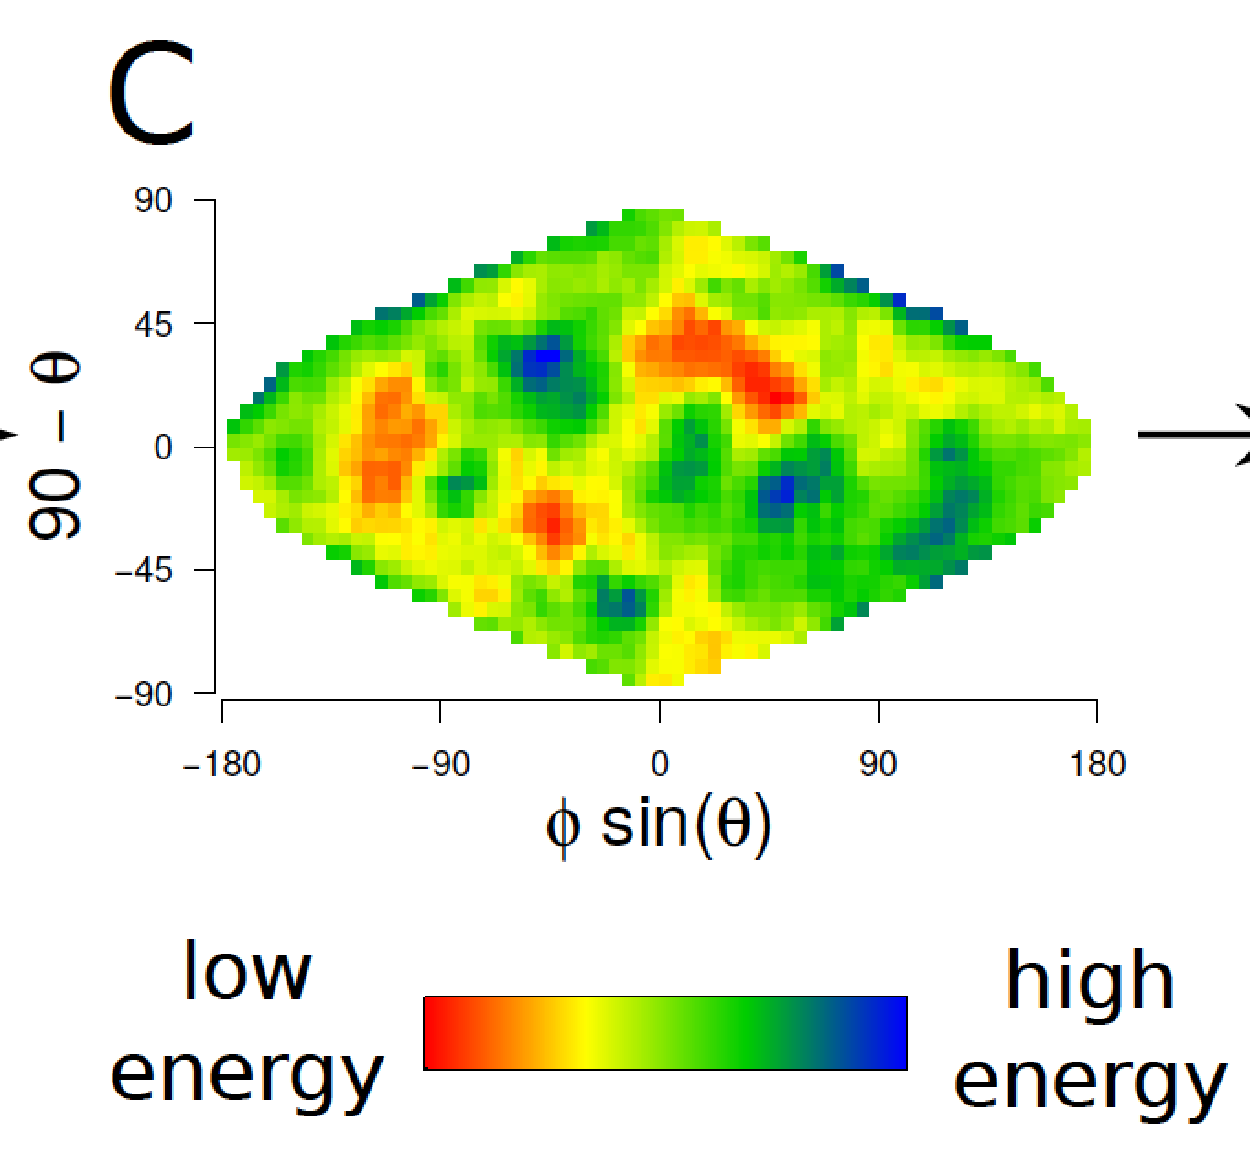
Lissage des cartes d’énergies
Projection sinusoïdale en 2D
lissage
régions chaudes
Carte d’énergie 2D
régions froides

Slide 18
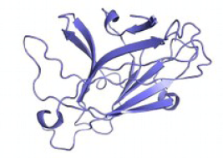
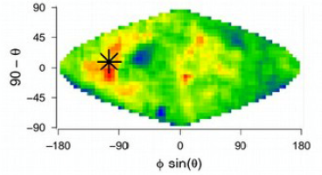
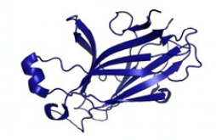
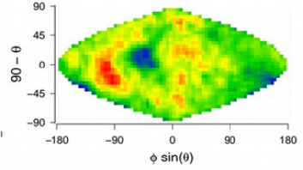
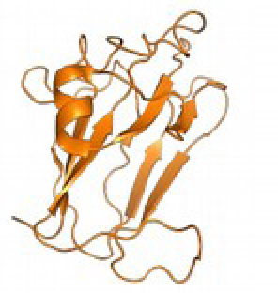
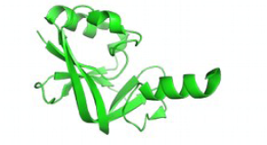
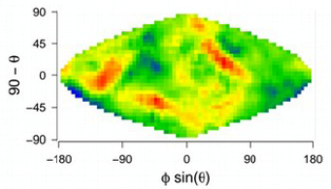
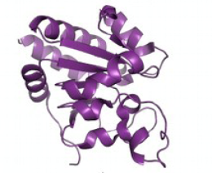
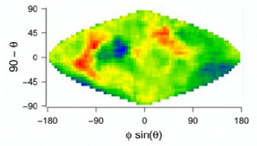
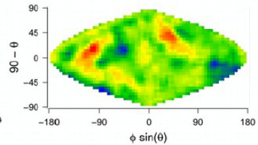
Obtention des cartes IPOPS
2wo2_A
4l0p_A
2wo2_B
1v30_A
1d4o_A
…

Slide 19
Discrétisation et séparation des classes

Slide 20
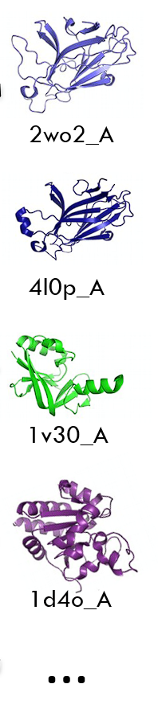
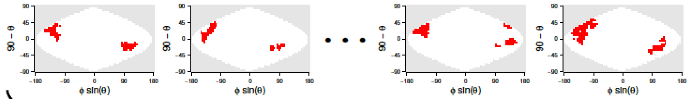
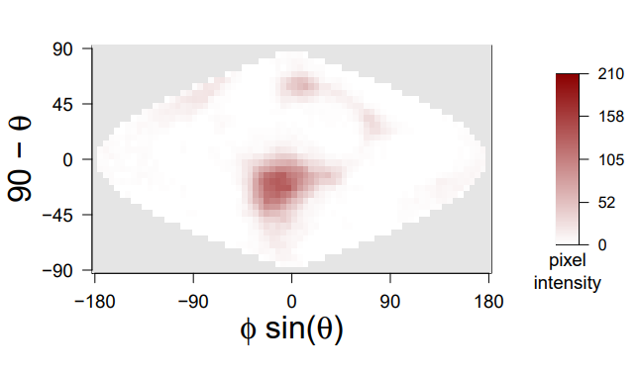
Obtention des cartes IPOPS
Ligands
ubiquitaire
sélectif
2wo2_B
…
Schweke, Mucchielli, Sacquin-Mora, Bei & Lopes, JMB, 2020

Slide 21




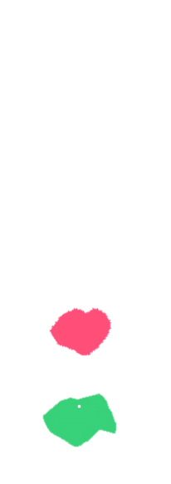


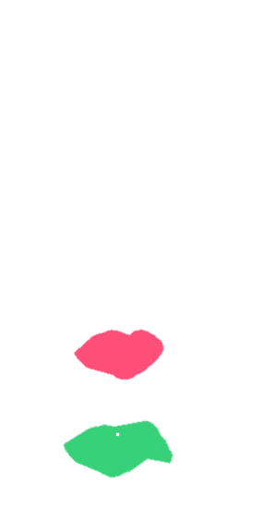





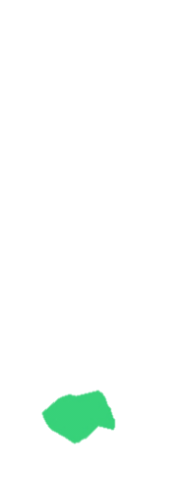
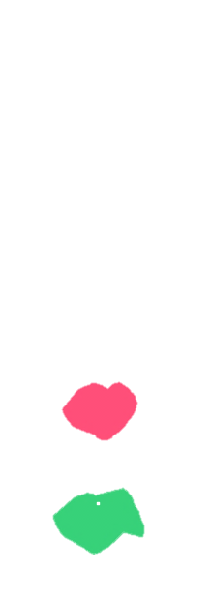


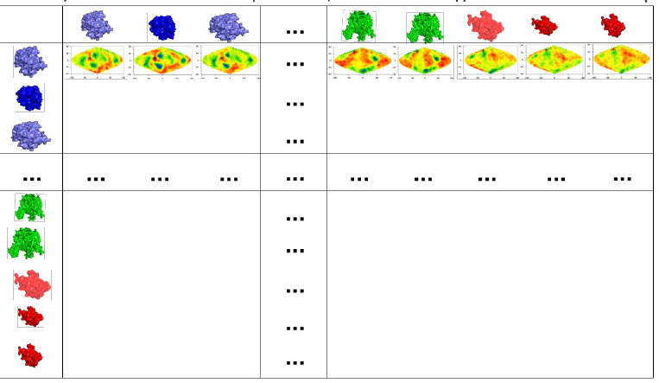
Obtention des cartes IPOPS
210 ligands
120 Récepteurs

Slide 22
Objectif
Déterminer s’il existe une corrélation entre l’abondance cellulaire des protéines et la taille et le nombre d’ilots (« spots ») favorables à l’interaction.

Slide 23
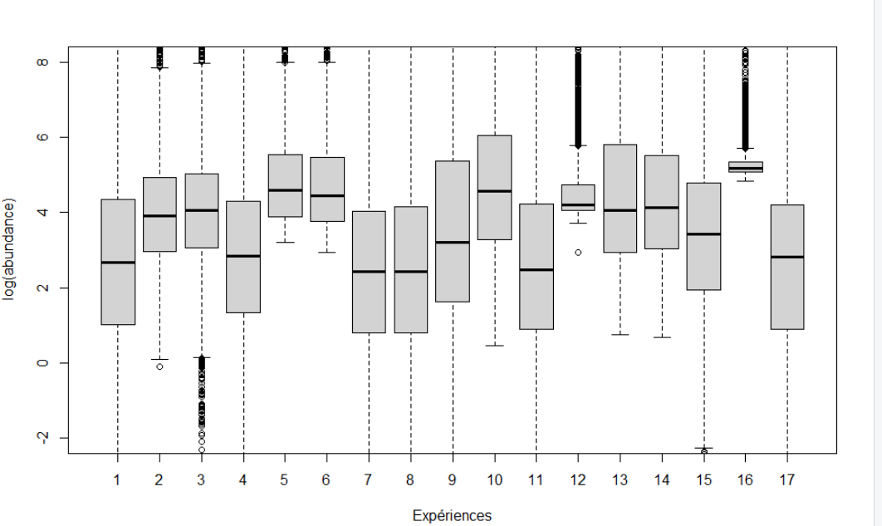
Base de données d’abondance : PaXDb
(PaxDb, a Database of Protein Abundance Averages Across All Three Domains of Life)

Slide 24
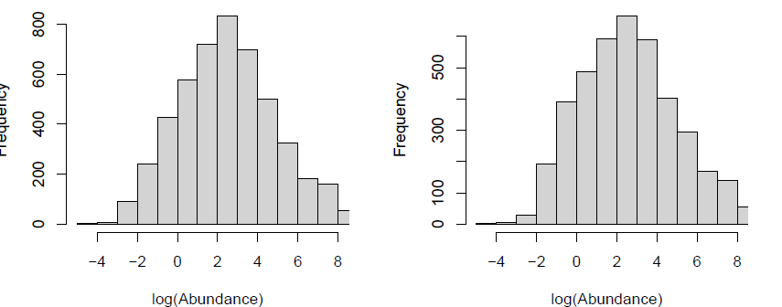
Distribution d’abondance des expériences redondantes
Expériences 7 et 8

Slide 25
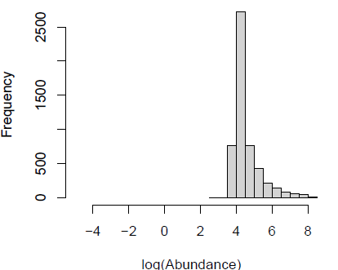
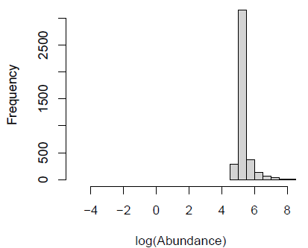
Distribution d’abondance des expériences en conditions de stress
Expériences 12 et 16

Slide 26
Traitement des données
Pour éviter les biais :
-filtre pour ne garder que des données d’abondance correspondant à une réalité biologique.
-prise en compte des données redondantes par R
-sélection d’une valeur unique d’abondance après élimination des valeurs extrêmes
Notes:
Mesure reflétant l’abondance « conservée » dans les différentes conditions expérimentales
Histogrammes aves différentes distributions qui montres que :
Deux fichiers présentent des valeurs d’abondances très basses car conditions expérimentales.
A partir de là , pour chaque protéine :
Classement des valeurs par ordre croissant
Élimination des deux premières et des deux dernières, afin de limiter l’impact des valeurs trop basses ou trop élevées.
→ Calcul de la médiane de ces valeurs.

Slide 27
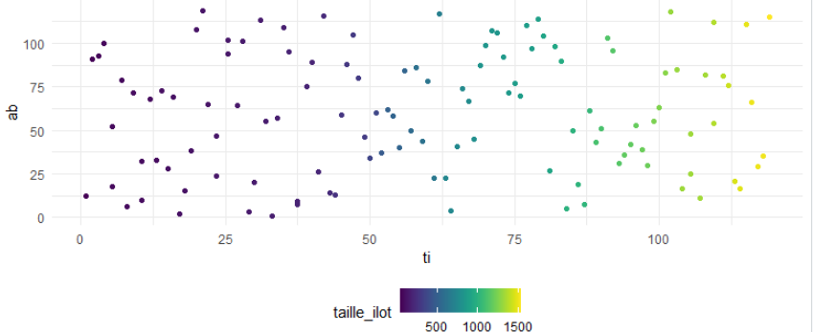
Corrélation
Mesure de la somme de la taille de tous les ilots

Slide 28
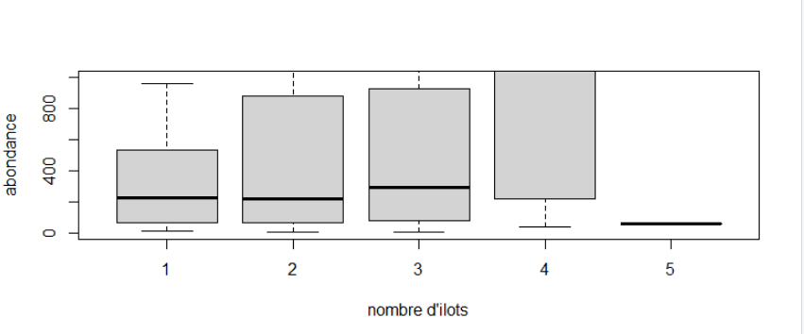
Corrélation
Mesure du nombre d’ilots

Slide 29
Discussion/perspectives
Différentes caractéristiques sont testées mais : pas de corrélation obtenue
Plusieurs biais existants liés au traitement de métadonnées :
Il aurait fallu recouper les zones froides et chaudes.
S’intéresser non pas au nombre ou à la taille mais à l’intensité des pixels à un endroit donnée
Autre hypothèse : faire une distinction entre la notion de stickiness et les caractéristiques de surface testées.

Slide 30
Conclusion
Cartes IPOPS permettent de caractériser l’ensemble de la surface d’une protéine nouveau champ d’exploration des protéines : la structuromique.
La corrélation entre l’abondance et le nombre/ la taille des ilots
n’a pu être établie mais différentes pistes sont en cours d’étude.

Slide 31
Merci pour votre attention !

Slide 32
Références
Zacharias, M. (2005), ATTRACT : Protein–protein docking in CAPRI using a reduced protein model. Proteins, 60: 252-256. https://doi.org/10.1002/prot.20566
Hugo Schweke, Marie-Hélène Mucchielli, Sophie Sacquin-Mora, Wanying Bei, Anne Lopes, Protein Interaction Energy Landscapes are Shaped by Functional and also Non-functional Partners, Journal of Molecular Biology, Volume 432, Issue 4, 2020, Pages 1183-1198, ISSN 0022-2836, https://doi.org/10.1016/j.jmb.2019.12.047.
Promiscuous interactions constrain proteomes
Emmanuel D. Levy, Subhajyoti De, Sarah A. Teichmann
Proceedings of the National Academy of Sciences Dec 2012, 109 (50) 20461-20466; DOI: 10.1073/pnas.1209312109

Slide 33
Remerciements
Merci à :
Marie-Hélène Muchielli Giorgi
Simon Gosset
L’équipe GNET
Anne Lopes
Marie-Laure Martin Magniette

